Slide 1
UVOD U
TEHNIČKO CRTANJE
PREDMET: TEHNIČKO CRTANJE
ŠK.GOD: 2012/2013.
UČENICI: 1F/1K
NASTAVNIK: IRENA BASTIJANIĆ, dipl.ing.arh

Slide 2
1.UVOD U
TEHNIČKO CRTANJE

Slide 3
1-1 OSNOVNI
CRTAĆI PRIBOR

Slide 4
PAPIR ZA CRTANJE
CRTALA I BRISALA
POMOĆNI PRIBOR
PODLOGA ZA PAPIR
PRIBOR ZA ČUVANJE CRTEŽA
UVOD U TEHNIČKO CRTANJE
PRIBOR

Slide 5
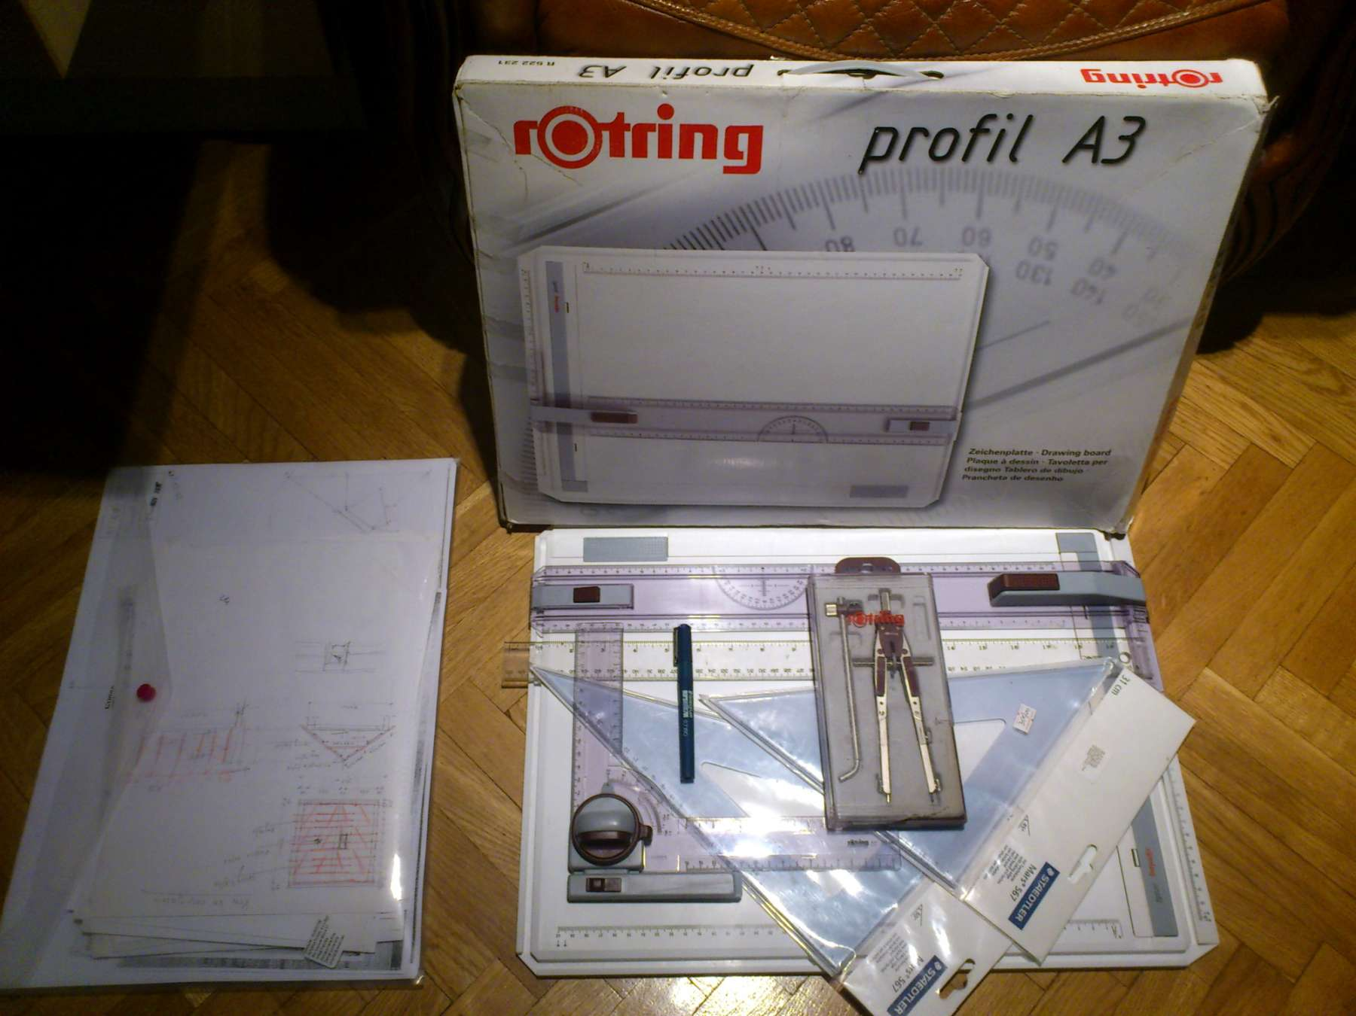

Slide 6
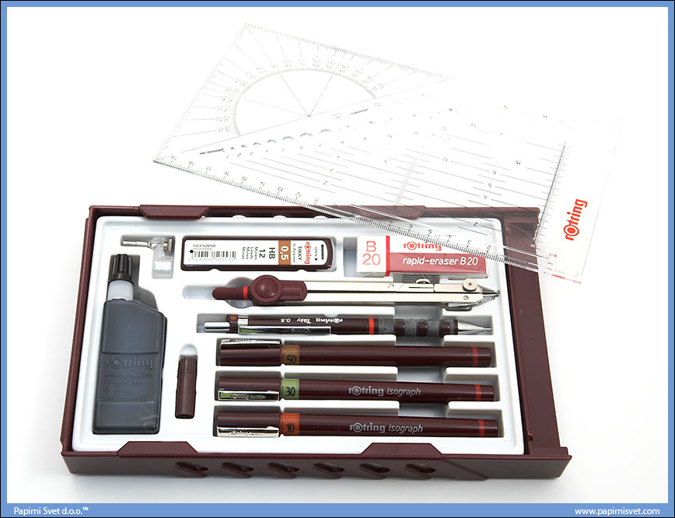

Slide 7
DEBLJINE:
TVRDI
OBIČNI
PROZIRNI
FORMATI:
A4
A3
...
UVOD U TEHNIČKO CRTANJE
PAPIR ZA CRTANJE

Slide 8
UVOD U TEHNIČKO CRTANJE
2. CRTALA I BRISALA

Slide 9
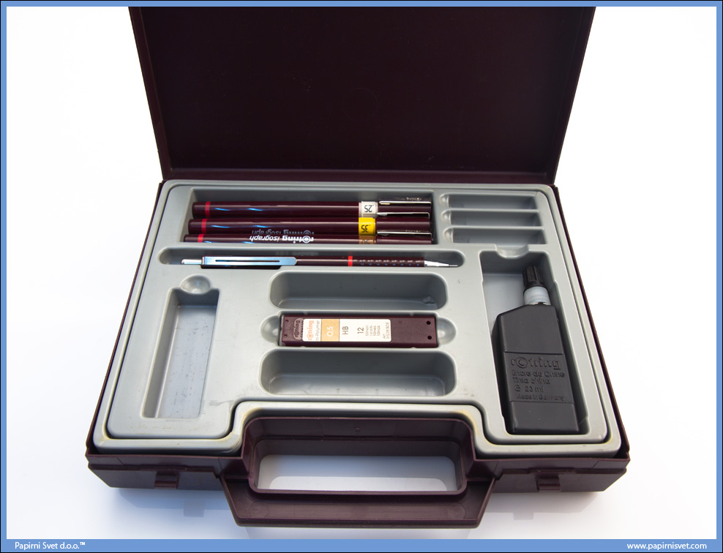

Slide 10
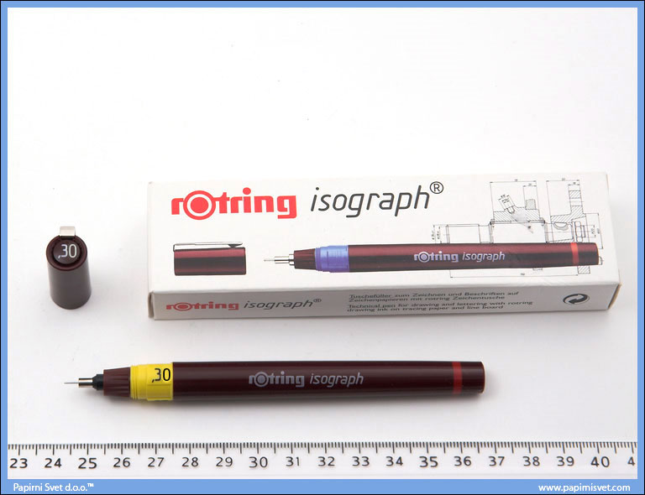

Slide 11
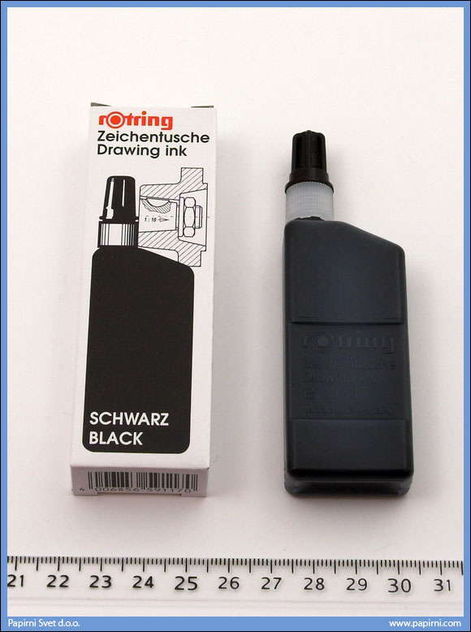

Slide 12
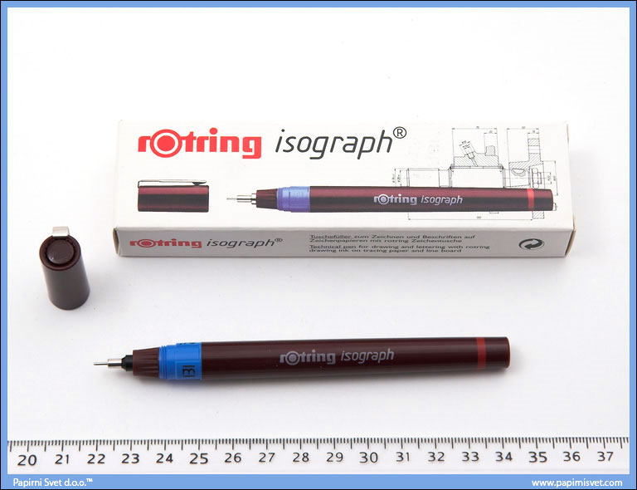

Slide 13
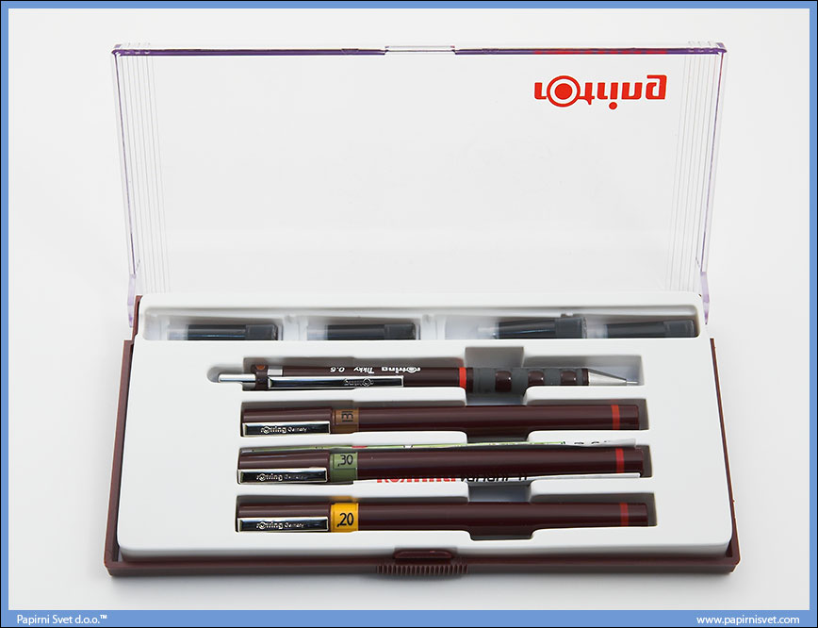

Slide 14
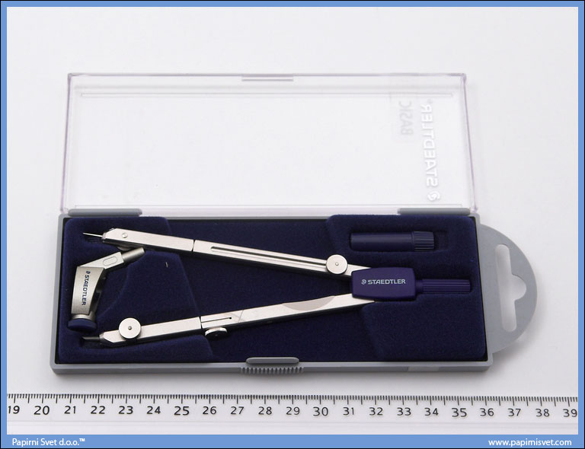

Slide 15
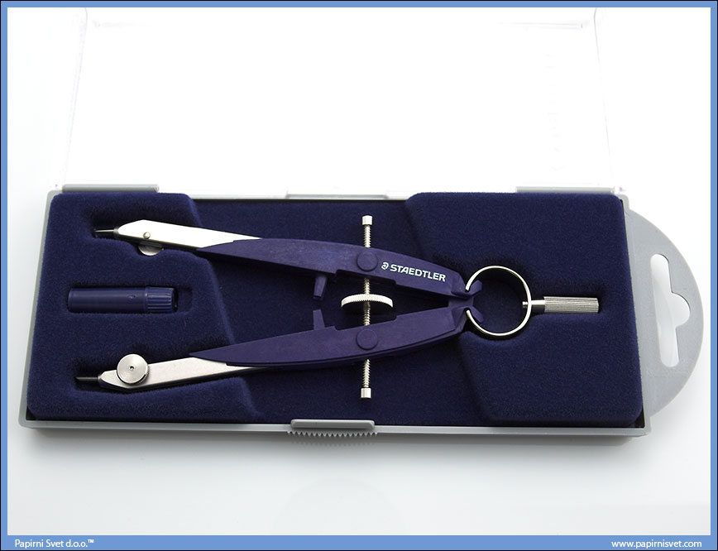

Slide 16
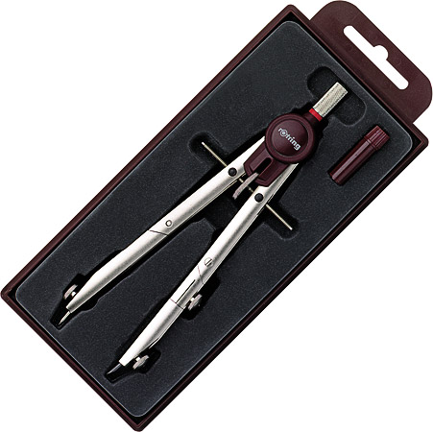

Slide 17
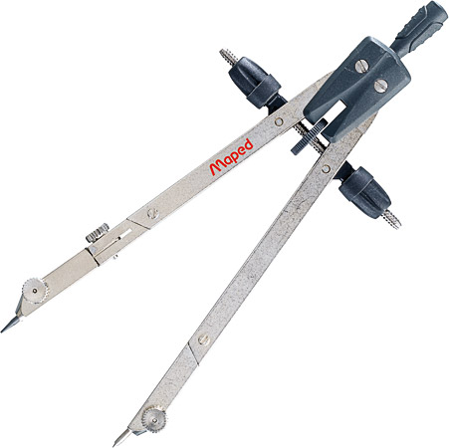

Slide 18
UVOD U TEHNIČKO CRTANJE
3. POMOĆNI PRIBOR

Slide 19
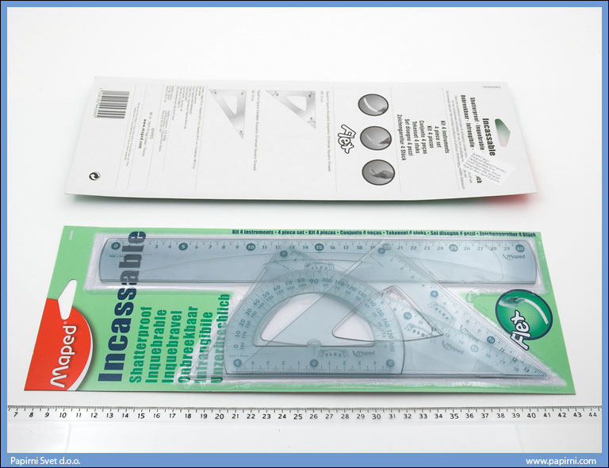

Slide 20
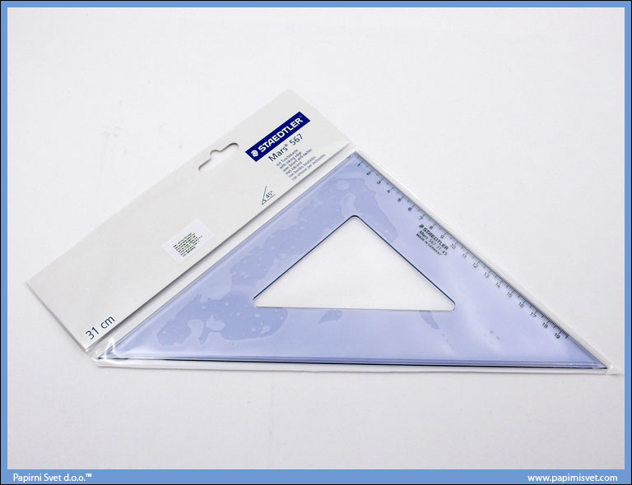

Slide 21
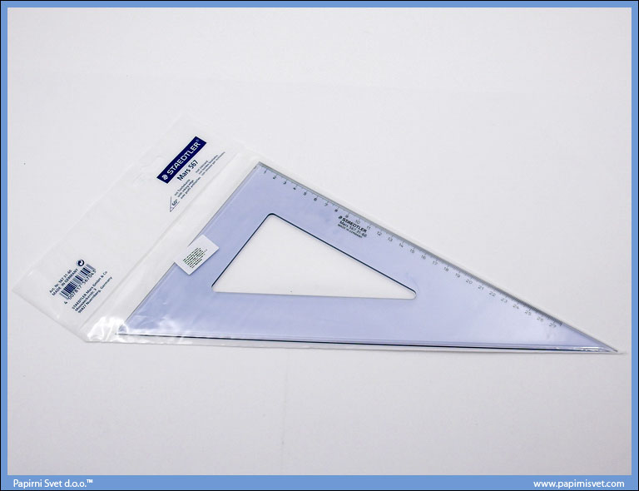

Slide 22
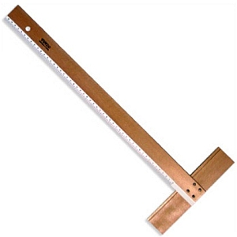

Slide 23
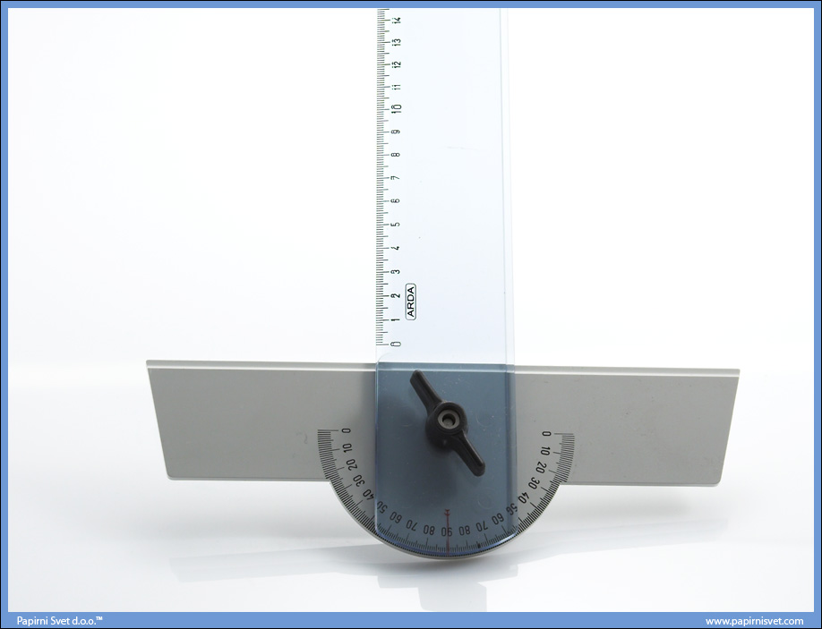

Slide 24
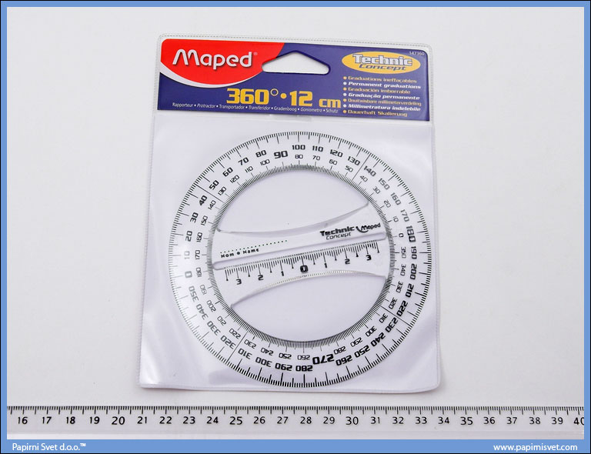

Slide 25
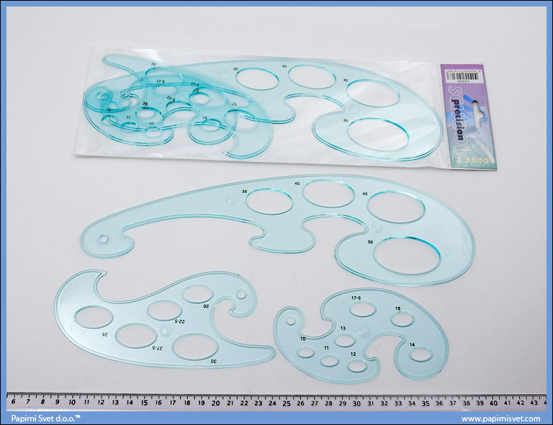

Slide 26
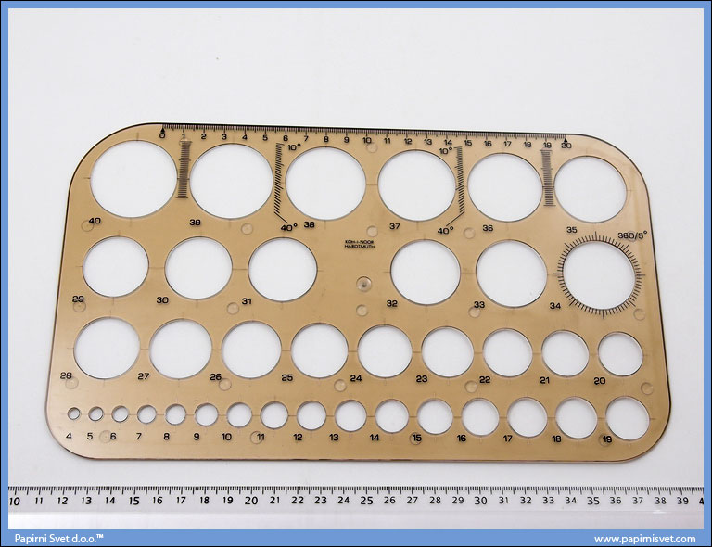

Slide 27
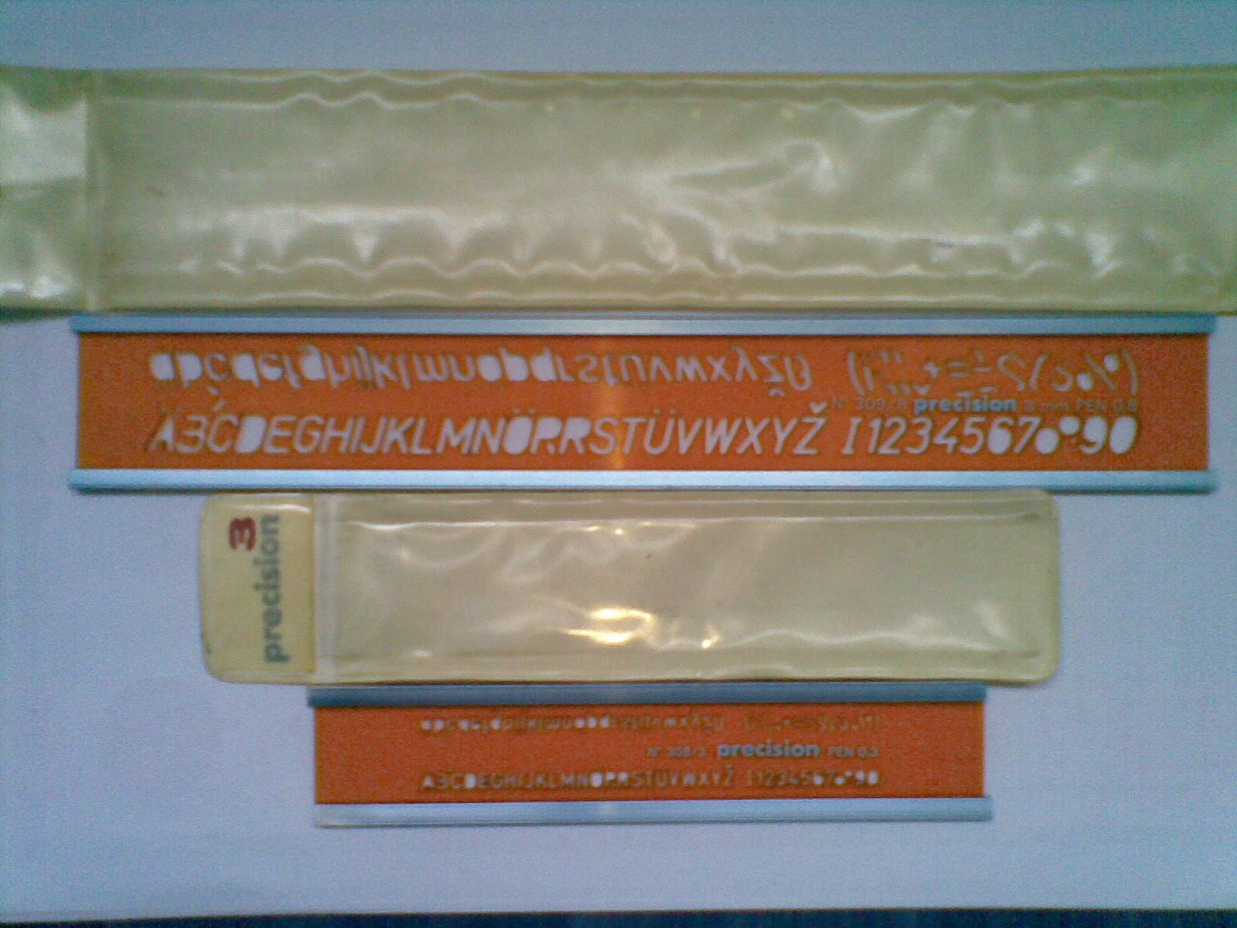

Slide 28
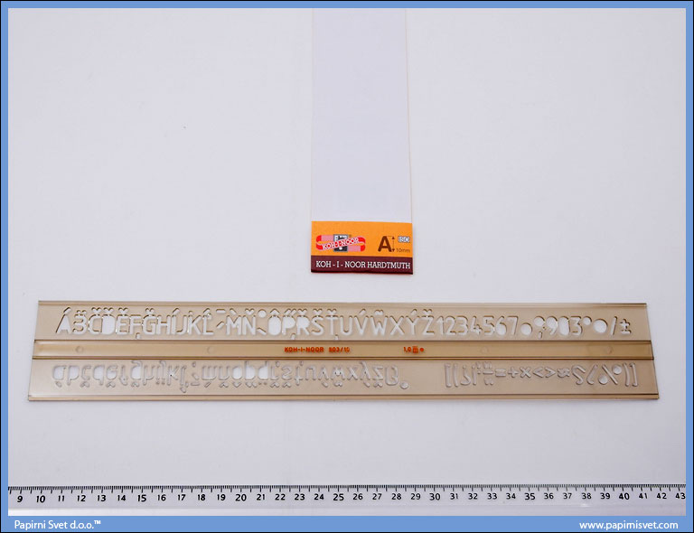

Slide 29
UVOD U TEHNIČKO CRTANJE
4. PODLOGA ZA PAPIR

Slide 30
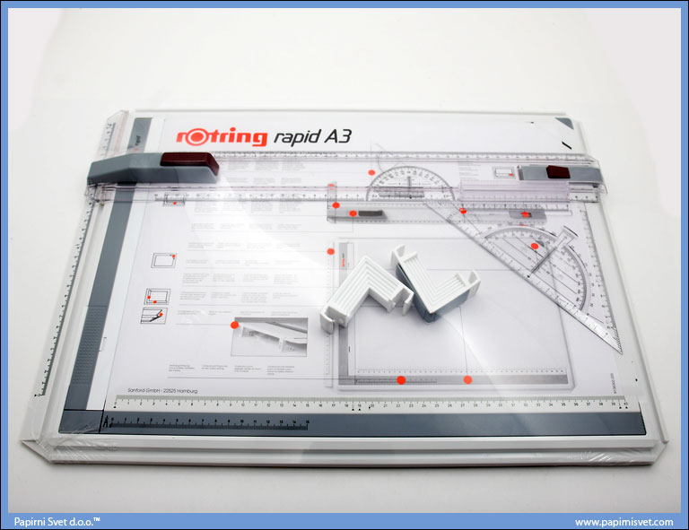

Slide 31
UVOD U TEHNIČKO CRTANJE
5. PRIBOR ZA ČUVANJE CRTEŽA

Slide 32
1. PAPIRNICE OPSKRBLJENJE PRIBOROM ZA TEHNIČKO CRTANJE
2. PAPIRNICE KOJE NUDE MOGUĆNOST NARUČIVANJA PREKO INTERNETA
http://proming-hch.hr/hr/katalog/prikaz_artikala/rapidografi_pera_tusevi-67
3. OGLASNICI
http://www.njuskalo.hr/sve-ostalo/pribor-tehnicko-crtanje-oglas-547792
UVOD U TEHNIČKO CRTANJE
GDJE NABAVITI?

Slide 33
UVOD U TEHNIČKO CRTANJE
ODRŽAVANJE I ČUVANJE PRIBORA

Slide 34
1-2 FORMATI
+
SASTAVNICA

Slide 35
Da bi se poboljšala preglednost te pojednostavnilo pohranu i rukovanje crtežima propisane su standardne veličine i oblici crteža.
UVOD U TEHNIČKO CRTANJE
FORMATI

Slide 36
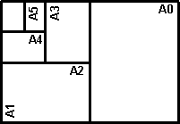
Skup propisanih veličina i oblika
za tehničke crteže
naziva se format (reda) A.
Svojstva formata (reda) A
su sljedeća:
svaki format ima oblik pravokutnika s omjerom stranica a : a√2
osnovni format je A0 površine 1m²
manji format se dobije raspolavljanjem dulje stranice većeg formata
UVOD U TEHNIČKO CRTANJE
FORMATI A

Slide 37
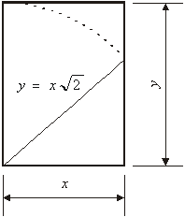
UVOD U TEHNIČKO CRTANJE
OMJER STRANICA FORMATA A

Slide 38
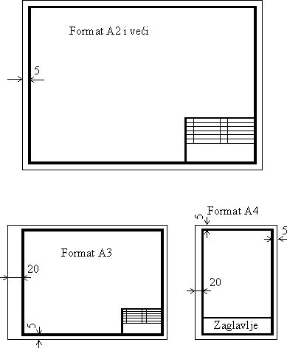
UVOD U TEHNIČKO CRTANJE
OKVIR I SASTAVNICA

Slide 39
UVOD U TEHNIČKO CRTANJE
OKVIR A3

Slide 40
http://lab405.fesb.hr/igraf/Frames/fP1_3.htm
UVOD U TEHNIČKO CRTANJE
SASTAVNICA A3

Slide 41
FORMATI B
FORMATI C
FORMATI D
UVOD U TEHNIČKO CRTANJE
OSTALI FORMATI

Slide 42
1-3 TEHNIČKO PISMO

Slide 43
Za ispisivanje natpisa, oznaka i brojeva u tehničkim crtežima normom ISO 3098/1 propisana je primjena tehničkog pisma.
UVOD U TEHNIČKO CRTANJE
TEHNIČKO PISMO

Slide 44
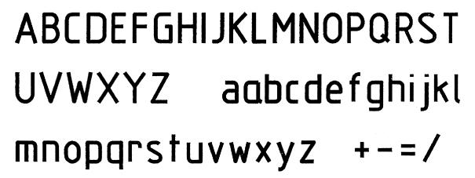
UVOD U TEHNIČKO CRTANJE
USPRAVNO TEHNIČKO PISMO

Slide 45
znakovi tehničkog pisma mogu se ispisivati:
    POD KUTEM OD 75%
    USPRAVNO
UVOD U TEHNIČKO CRTANJE
TIPOVI TEHNIČKOG PISMA

Slide 46
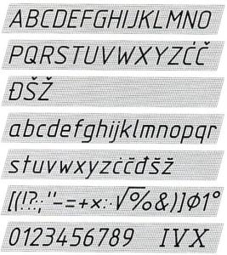
UVOD U TEHNIČKO CRTANJE
TIPOVI TEHNIČKOG PISMA

Slide 47
normom se propisuju sljedeće OSNOVNE karakteristike:
NAZIVNA VISINA PISMA h
DEBLJINA LINIJE d
PROSJEČNA ŠIRINA ZNAKOVA f
KARAKTERISTIKE
TEHNIČKOG PISMA
UVOD U TEHNIČKO CRTANJE

Slide 48
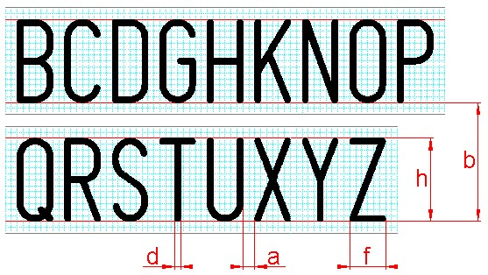
nazivna visina pisma h
debljina linije d
prosječna širina znakova f
razmak znakova a
visina reda s proredom b
USPRAVNO USKO*
TEHNIČKO PISMO
*TIP A
UVOD U TEHNIČKO CRTANJE

Slide 49
nazivna visina h je visina VELIKIH SLOVA i brojki
veličinom h određene su i sve druge dimenzije slova i brojeva
npr. za TIP B:
f VELIKIH SLOVA = 7/10 h VELIKIH SLOVA
h malih slova = 7/10 h VELIKIH SLOVA
f malih slova = 6/10 h VELIKIH SLOVA
f brojki = 6/10 h VELIKIH SLOVA
u primjeni su dva reda nazivnih visina izraženih u mm:
red 1: 2; 2,5; 3; 4; 5; 6; 8; 10; 12; 16; 20
red 2: 1,8; 2,5; 3,5; 5; 7; 10; 14; 20
UVOD U TEHNIČKO CRTANJE
VISINA I ŠIRINA PISMA

Slide 50
tehničko pismo može biti usko, normalno ili široko
DEBLJINA LINIJE
d USKO PISMO = 1/14 h
d NORMALNO PISMO = 1/10 h
UVOD U TEHNIČKO CRTANJE
DEBLJINA LINIJE PISMA

Slide 51
postoje 2 tipa tehničkog pisma ovisno o debljini linije:
TIP A d USKO PISMO = 1/14 h
TIP B d NORMALNO PISMO = 1/10 h
UVOD U TEHNIČKO CRTANJE
TIPOVI TEHNIČKOG PISMA

Slide 52
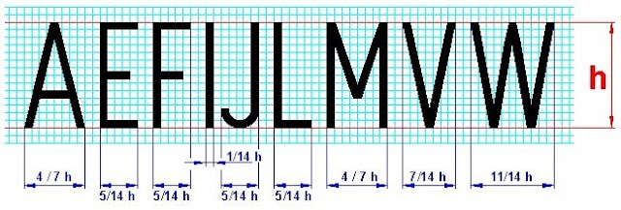
UVOD U TEHNIČKO CRTANJE
USPRAVNO USKO TP
VELIKA TISKANA SLOVA

Slide 53
Koji sve crtaći pribor poznaješ i o čemu treba voditi računa prilikom odabira, upotrebe i čuvanja:
    PAPIRA ZA CRTANJE ?
    CRTALA I BRISALA ?
    POMOĆNOG PRIBORA ?
    PODLOGA ZA PAPIR ?
    PRIBORA ZA ČUVANJE CRTEŽA ?
  Koje sve formate papira poznaješ?
  Koji je najveći format?
  Koju grupu formata koristimo za crtanje tehničkih crteža?
  Koji je format veći – A2 ili A4? Koliko puta?
  Koliko iznosi površina formata A0?
  Koje su dimenzije formata A3 i A4?
  Koje su dimenzije okvira formata A3 i A4?
  Koliko je okvir odmaknut od pojedinih rubova papira i od kojeg je ruba najudaljeniji?
  Kako postavljamo format papira A3 odnosno A4 obzirom na potrebu za uvezivanjem?
  Kolike su dimenzije sastavnice i koje sve podatke navodimo u njoj? Skiciraj sastavnicu za format A3!
  Da li je ista i za format A4?
Koje sve tipove tehničkog pisma poznaješ?
Da li je šire pismo TIPA A ili TIPA B?
Koje sve karakteristike tehničkog pisma poznaješ?
Koliko za pismo TIP A ukoliko je debljina linije d=1mm iznosi:
    nazivna visina h?
    prosječna širina f?
    razmak znakova a?
    razmak riječi 2a+f?
    visina reda i prored b?
    širine pojedinih znakova (A B C D E F G H I J K L M N O P R S T U V Z ) ?
Što misliš, koliko iznose ako je debljina linije d=0,5mm?
O čemu ovisi odabir visine i širine tehničkog pisma?
UVOD U TEHNIČKO CRTANJE
PITANJA ZA PONAVLJANJE

Slide 54
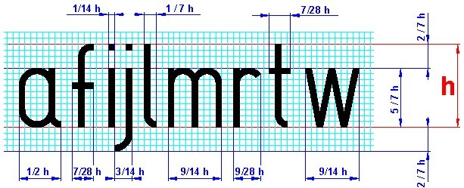
UVOD U TEHNIČKO CRTANJE
USPRAVNO USKO TP
mala tiskana slova

Slide 55
Nazivna visina h i širina pisma f odabiru se u ovisnosti
o raspoloživom prostoru i značenju teksta.
Razmaci između pojedinih znakova a nisu strogo propisani,
ali najpregledniji izgled se postiže ukoliko su površine između pojedinih znakova jednolike.
UVOD U TEHNIČKO CRTANJE
ODABIR PISMA

Slide 56
hvala na pažnji ...

